Slide 1
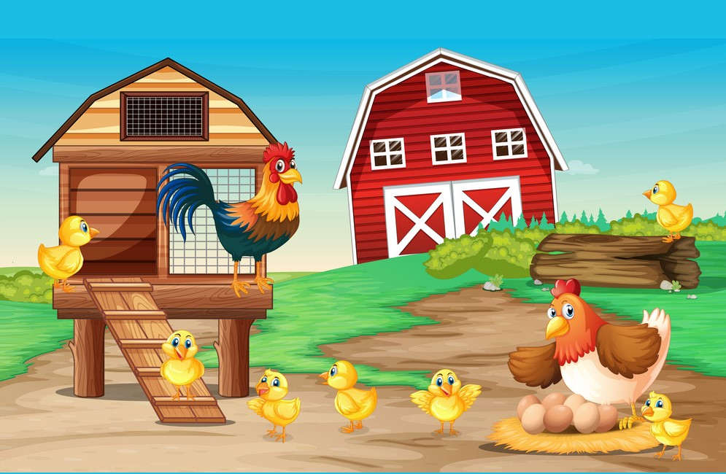








1. Ôn và khởi động nào!
Notes:
Bài giảng thiết kế bởi: Hương Thảo - tranthao121006@gmail.com

Slide 2
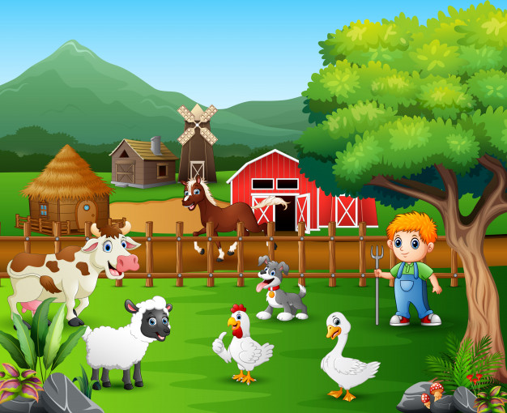

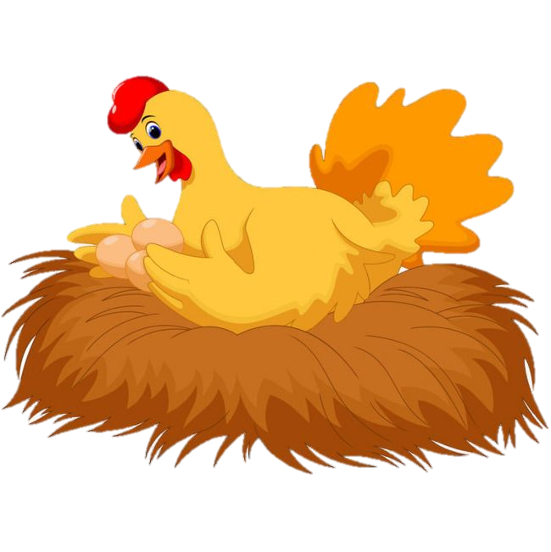


Slide 3



Xin chào các bạn, mình là Mai. Hôm nay mẹ mình đi vắng, mình phải ở nhà giúp mẹ thu hoạch trứng gà. Các bạn hãy giúp mình thu hoạch xong trước khi mẹ về nhé bằng cách trả lời đúng những câu hỏi trong mỗi quả trứng.

Slide 4
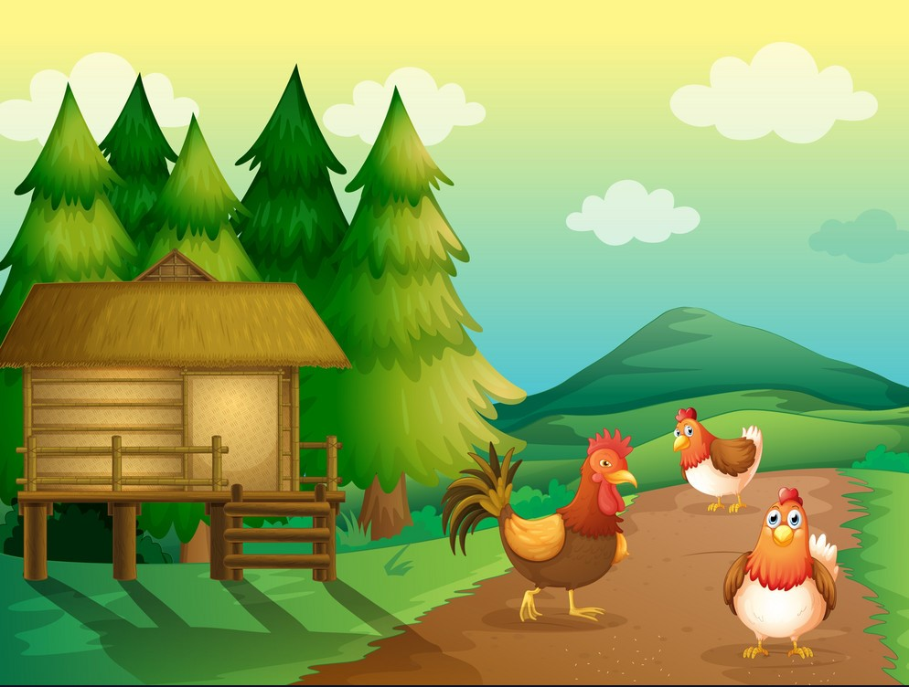
Tiết trước các em học bài gì nhỉ?
Bài 11: Cái trống trường em

Slide 5
Bài cái trống trường em viết về mùa gì?
Mùa hè

Slide 6
Tiếng trống kêu như thế nào?
Tùng!Tùng
!Tùng !Tùng

Slide 7



Bài 12: Danh sách học sinh
TIẾT 1 – 2
ĐỌC
Notes:
Bài giảng thiết kế bởi: Hương Thảo - tranthao121006@gmail.com

Slide 8







Mục tiêu bài học
Đọc đúng các từ khó, đọc rõ ràng danh sách học sinh
1
Biết cách đọc các cột theo hàng ngang từ trái qua phải
2
Biết sắp xếp danh sách học sinh theo bảng chữ cái.
3

Slide 9


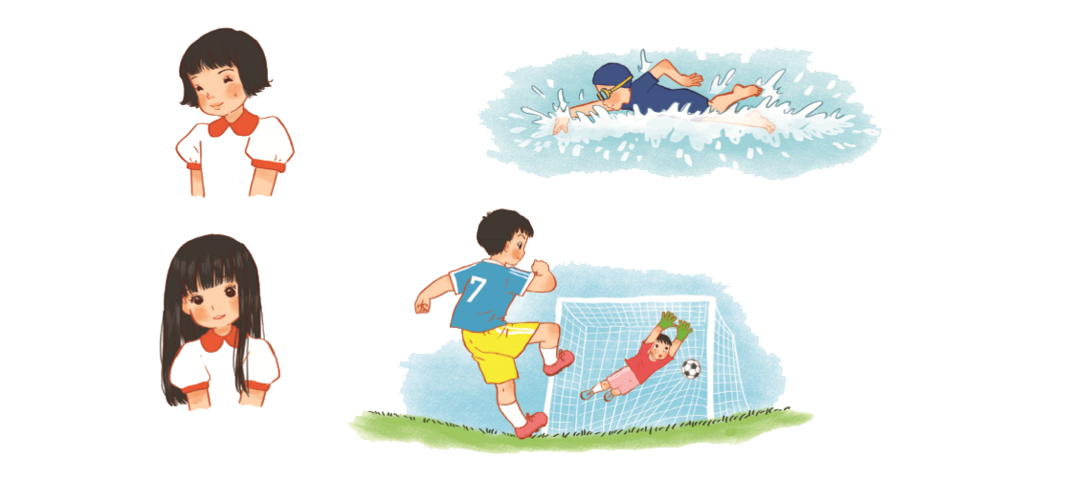
Em thích được khen về điều gì?

Slide 10


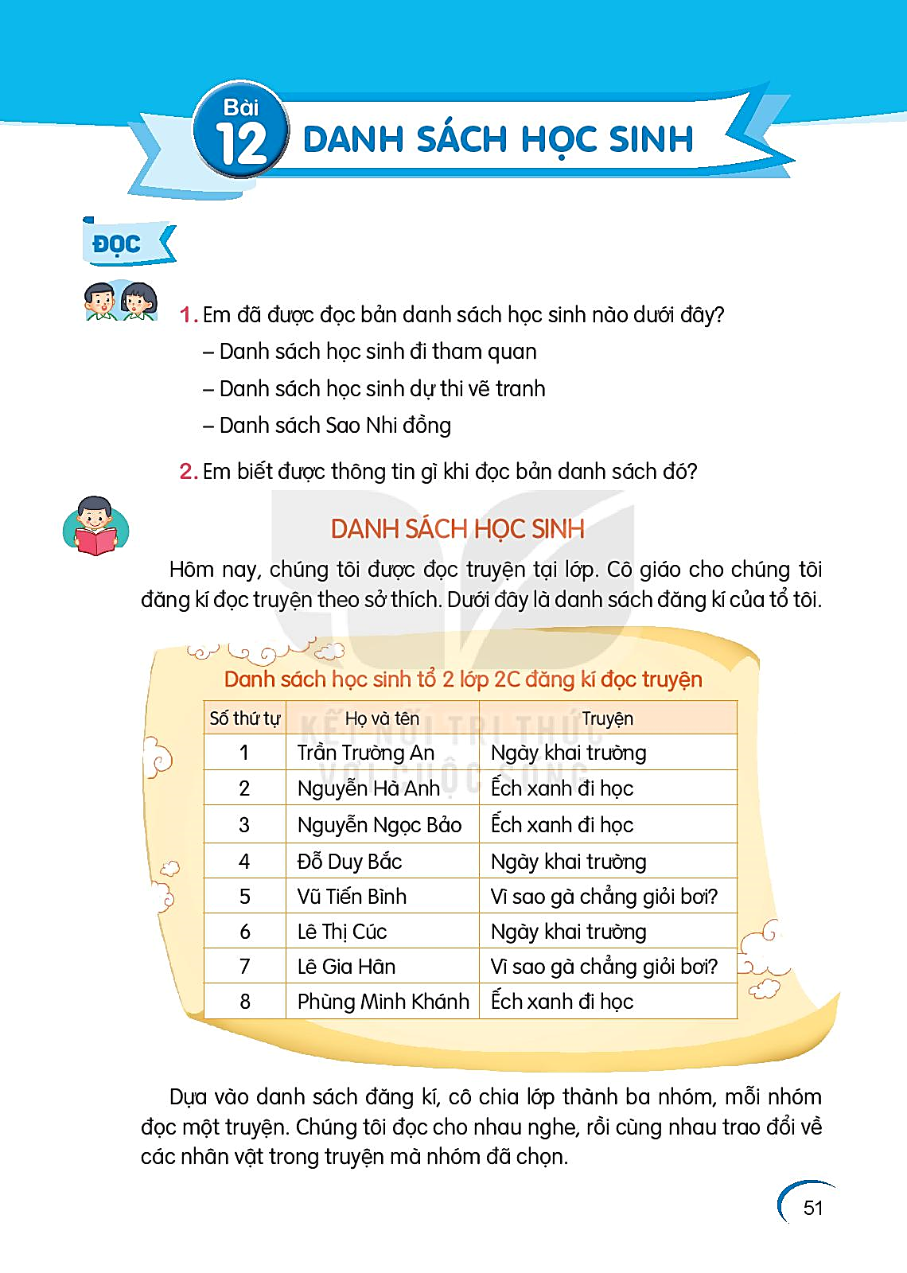
Danh sách học sinh
Hôm nay chúng tôi được đọc truyện tại lớp. Cô giáo cho chúng tôi đăng kí đọc truyện theo sở thích. Dưới đây là danh sách đăng kí của tổ tôi.
Dựa vào danh sách đăng kí, cô chia lớp thành ba nhóm, mỗi nhóm đọc một truyện. Chúng tôi đọc cho nhau nghe, rồi cùng nhau trao đổi về các nhận vật trong truyện mà nhóm đã chọn.
Đọc mẫu

Slide 11


Luyện đọc từ khó
đọc truyện
sở thích

Slide 12
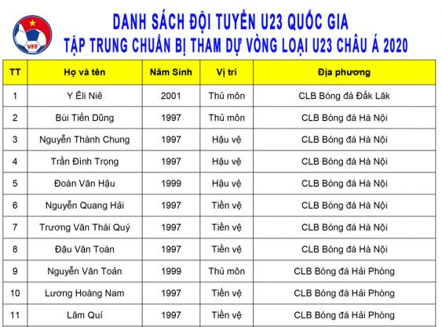
Giải nghĩa từ
Danh sách: là 1 bản liệt kê tên, thường được sắp xếp vào một bảng

Slide 13


Luyện đọc câu dài
Chúng tôi đọc cho nhau nghe, rồi cùng nhau trao đổi về các nhận vật trong truyện mà nhóm đã chọn.
Notes:
Bài giảng thiết kế bởi: Hương Thảo - tranthao121006@gmail.com

Slide 14



Danh sách học sinh
Hôm nay chúng tôi được đọc truyện tại lớp. Cô giáo cho chúng tôi đăng kí đọc truyện theo sở thích. Dưới đây là danh sách đăng kí của tổ tôi.
Dựa vào danh sách đăng kí, cô chia lớp thành ba nhóm, mỗi nhóm đọc một truyện. Chúng tôi đọc cho nhau nghe, rồi cùng nhau trao đổi về các nhận vật trong truyện mà nhóm đã chọn.
Bài gồm có mấy đoạn?
Đọc nối tiếp đoạn

Slide 15
Danh sách học sinh
Hôm nay chúng tôi được đọc truyện tại lớp. Cô giáo cho chúng tôi đăng kí đọc truyện theo sở thích. Dưới đây là danh sách đăng kí của tổ tôi.
Dựa vào danh sách đăng kí, cô chia lớp thành ba nhóm, mỗi nhóm đọc một truyện. Chúng tôi đọc cho nhau nghe, rồi cùng nhau trao đổi về các nhận vật trong truyện mà nhóm đã chọn.
Đọc theo nhóm

Slide 16
Danh sách học sinh
Hôm nay chúng tôi được đọc truyện tại lớp. Cô giáo cho chúng tôi đăng kí đọc truyện theo sở thích. Dưới đây là danh sách đăng kí của tổ tôi.
Dựa vào danh sách đăng kí, cô chia lớp thành ba nhóm, mỗi nhóm đọc một truyện. Chúng tôi đọc cho nhau nghe, rồi cùng nhau trao đổi về các nhận vật trong truyện mà nhóm đã chọn.
Đọc toàn bài

Slide 17


Trả lời câu hỏi
Notes:
Bài giảng thiết kế bởi: Hương Thảo - tranthao121006@gmail.com

Slide 18
1. Trong bản danh sách tổ 2 có bao nhiêu bạn?
Cách 1: Đếm tên HS
Cách 2: Nhìn cột số thứ tự

Slide 19
2. Bạn đứng ở vị trí số 6 đọc truyện gì?
Bạn đứng ở vị trí số 3 đọc truyện gì?

Slide 20
3. Bạn nào đăng kí đọc cùng truyện với bạn ở vị trí số 6?
Có mấy bạn đọc truyện Ếch xanh đi học?

Slide 21
Em có xinh không?
Voi em thích mặc đẹp và thích được khen xinh. Ở nhà, voi em luôn hỏi anh: “Em có xinh không?”. Voi anh bao giờ cũng khen: “Em xinh lắm!”
Một hôm, gặp hươu, voi em hỏi:
- Em có xinh không?
Hươu ngắm voi rồi lắc đầu:
- Chưa xinh lắm vì em không có đôi sừng giống anh.
Nghe vậy, voi nhặt vài cành cây khô, gài lên đầu rồi đi tiếp.
Gặp dê, voi hỏi:
- Em có xinh không?
- Không, vì cậu không có bộ râu giống tôi.
Voi liền nhổ một khóm cỏ dại bên đường, gắn vào cằm rồi về nhà.
Về nhà với đôi sừng và bộ râu giả, voi em hớn hở hỏi anh:
- Em có xinh hơn không?
Voi anh nói:
- Trời ơi, sao em lại thêm sừng và râu thế này? Xấu lắm!
Voi em ngắm mình trong gương và thấy xấu thật. Sau khi bỏ sừng và râu đi, voi em thấy mình xinh đẹp hẳn lên. Giờ đây, voi em hiểu rằng mình chỉ xinh đẹp khi đúng là voi.
(Theo Voi em đi tìm tự tin)
Đọc lại toàn bài

Slide 22
4. Bản danh sách có tác dụng gì?
(Khoanh tròn trước các ý con cho là đúng.)
A. Nhìn vào bản danh sách biết được số lượng học sinh.
B. Theo bảng chữ cái, dễ tìm tên người trong danh sách.
C. Biết được thông tin của từng người.
D. Giúp học thuộc bảng chữ cái nhanh nhất.

Slide 23


Luyện tập

Slide 24
1. Tên học sinh trong bảng được sắp xếp như thế nào?
Được sắp xếp theo thứ tự bảng chữ cái

Slide 25

2. Học thuộc bảng chữ cái tiếng Việt

Slide 26
Design by: Hương Thảo – tranthao121004@gmail.com
Củng cố, dặn dò
Notes:
Bài giảng thiết kế bởi: Hương Thảo - tranthao121006@gmail.com

